Slide 1
CLUB
ManageMent
나머지조 유재혁, 정균모, 김준혁, 권기호
Notes:
나머지조 발표 시작하겠습니다.

Slide 2


CMM
From
Android
Notes:
저희는 안드로이드를 활용한 동아리 관리 프로그램을 만들었습니다.
이름하야 CMM 입니다.

Slide 3
Why
Club Manage ?
기존 문제점
개선 목표
1. 한림대학교 동아리 관리 솔루션이 없음
2. 멤버 관리의 어려움
3. 전산화 되어 있지 않은 업무 처리
4. 동아리만의 identity 부족
5. 데이터 활용 불가
1. 자체 동아리 관리 솔루션 획득
2. 간단한 멤버 관리
3. 전자결재 시스템으로 업무의 효율성
4. 간단한 홍보 시스템
5. 사용자의 데이터 트렌드 확인 가능
Notes:
기존의 문제점은 ~~
개선 목표는 ~~입니다.

Slide 4



What is
ProCess ?
Select Club !
Easy Join !
Play Every Thing !

Slide 5

BUT !
Notes:
그런데
안드로이드는 처음이였습니다.

Slide 6

자바는 아는데…
팀원 모두가 안드로이드를 처음
생각대로 화면을 구성할 수 없음

Slide 7
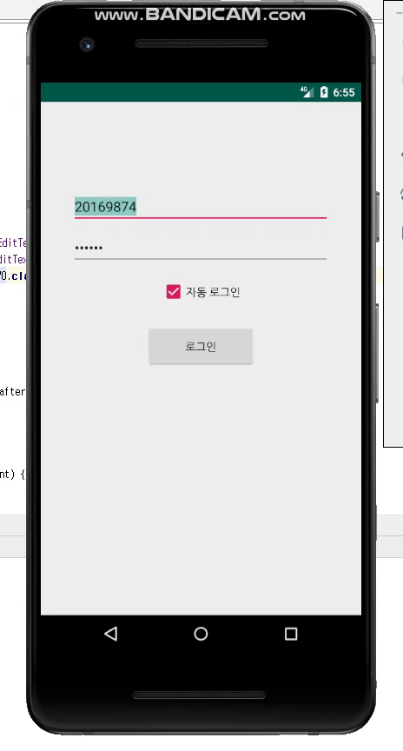

Unfortunately Error
화면이 안넘어 가는 에러

Slide 8

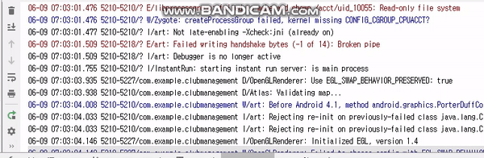
DB연동 오류
서버 불안정 문제
Notes:
등 많은 오류가 발생해서 고생을 많이 했습니다.

Slide 9

모든것을 배우면서
여러가지 버그들이 발생하여
모든 기능 하나하나를 독학하며
프로젝트를 진행했습니다.

Slide 10
본격 프로그램 소개

Slide 11
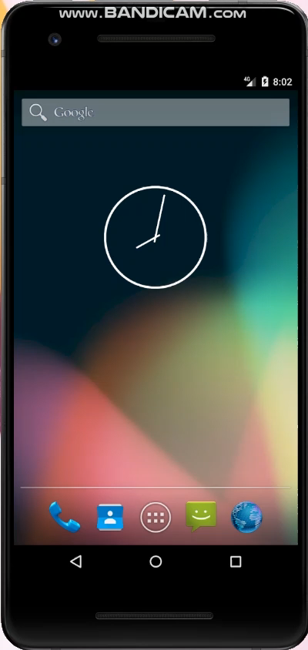
시연 영상
주의! 2.5배속 입니다.

Slide 12
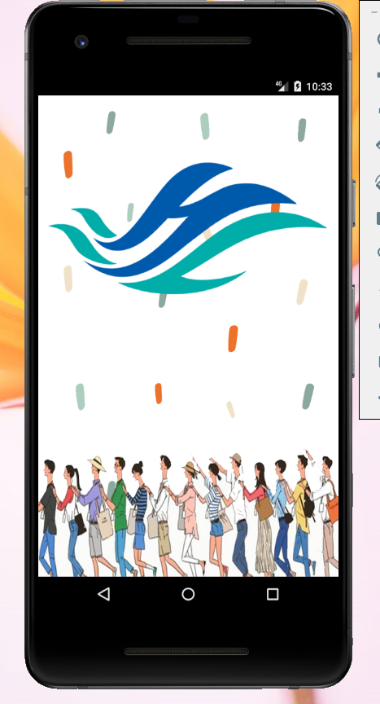
LoadingActivity
로딩화면
안드로이드의 Splash 기능
- 어플리케이션이 켜질 때 화면 지정
2초 뒤 Login 화면으로 전환

Slide 13
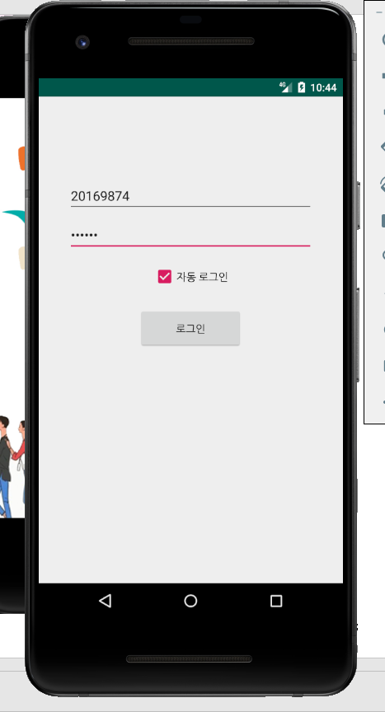
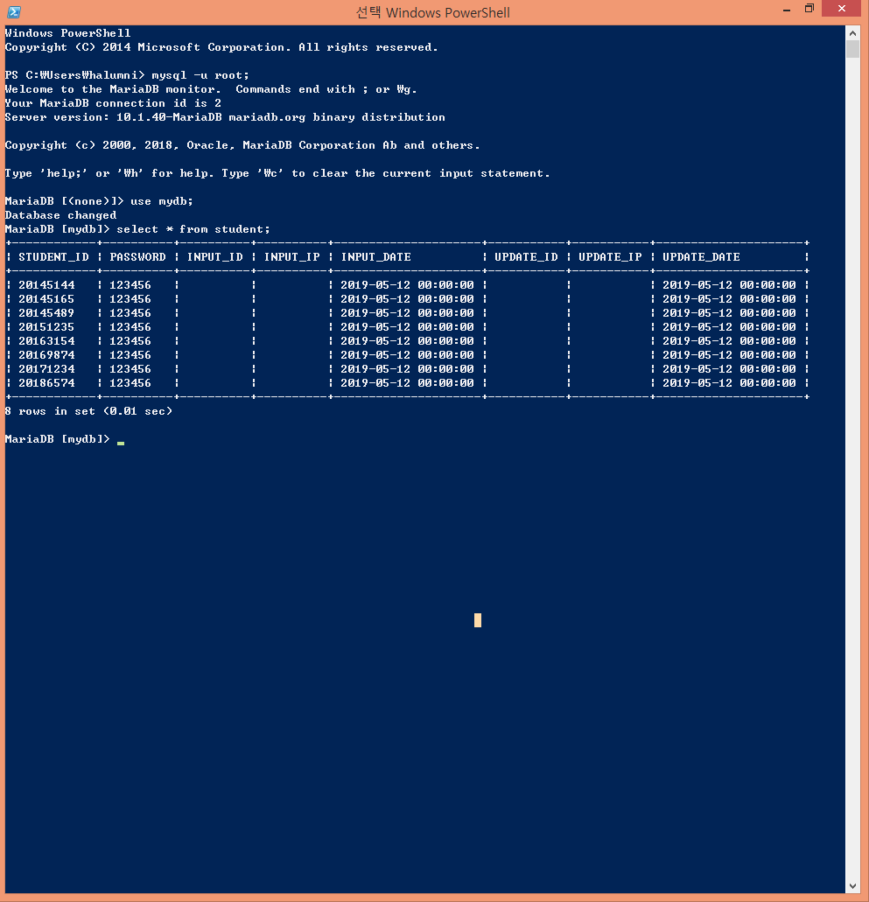
LoginActivity
로그인 화면
Student 테이블에서 데이터 확인
학교 DB와 연동 예정
자동로그인 구현
SharedPreferences 기능
로그인 버튼
가입된 동아리 리스트로 이동

Slide 14
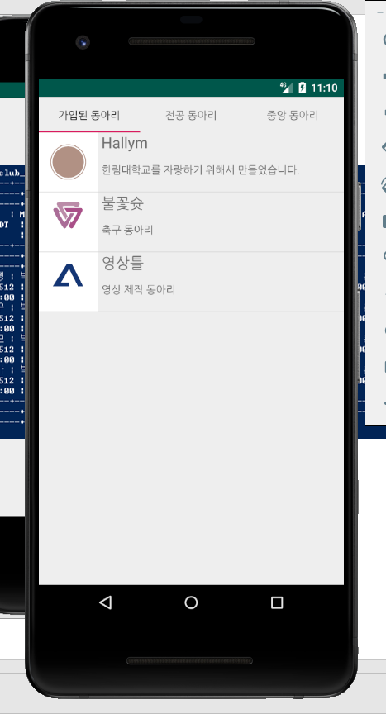
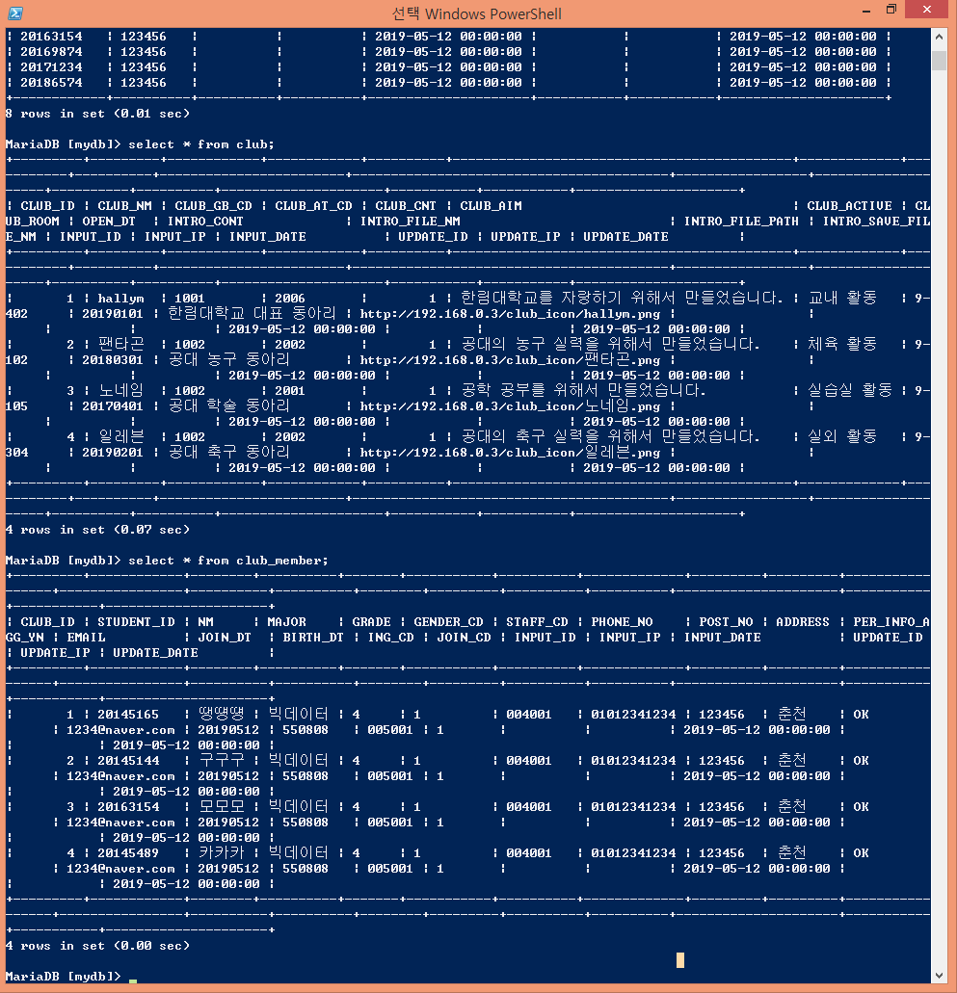

FragMentPage1
가입된 동아리
Club_Member DB에서 ID검색
가입된 동아리 출력
Club DB에서 이미지 url 검색
서버에서 이미지 파일 다운 및 띄어주기

Slide 15
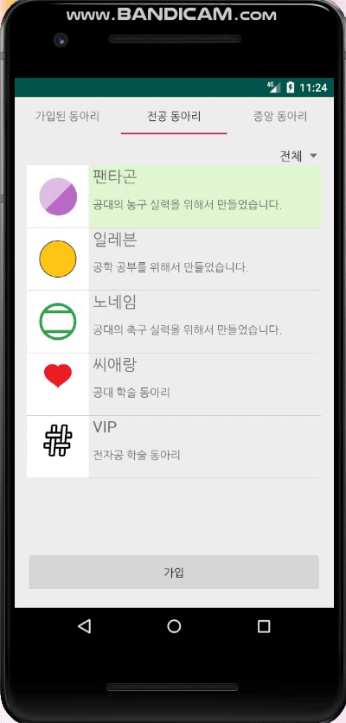
FragMentPage 2·3
전공·중앙 동아리
CLUB DB테이블 조회
전공·중앙 동아리 코드 별 분류
Spinner 기능
동아리 분류별 리스트 출력
가입 버튼
가입신청 페이지 > 임원에게 가입신청 전달

Slide 16
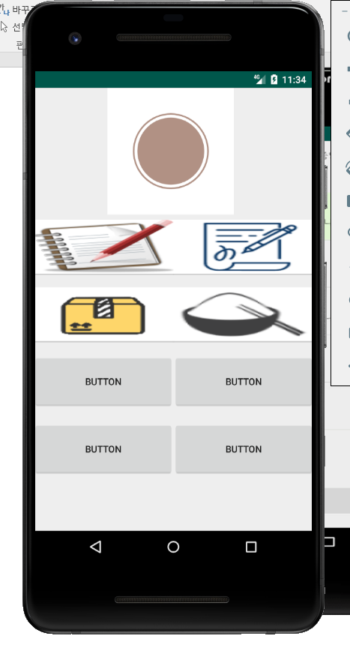
ClubHomeActivity
동아리 홈
동아리 멤버 확인
가입된 동아리 회원을 출력
가입 신청 관리
승인 / 거절
물품 대여
물품 대여 관리
배달 전화번호부
근처 맛집 제공

Slide 17
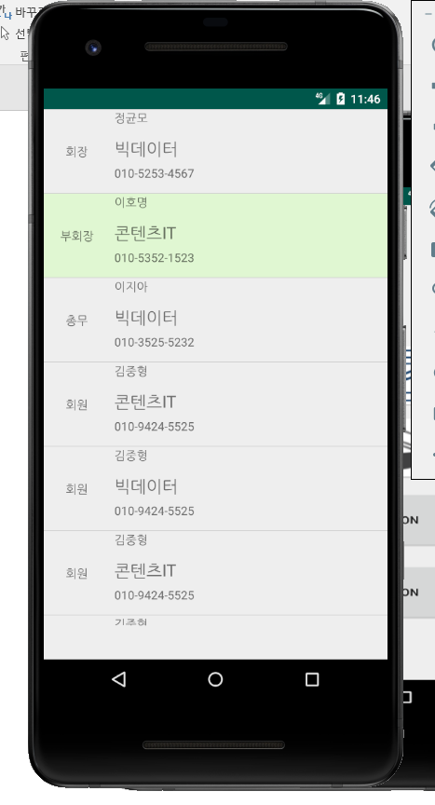
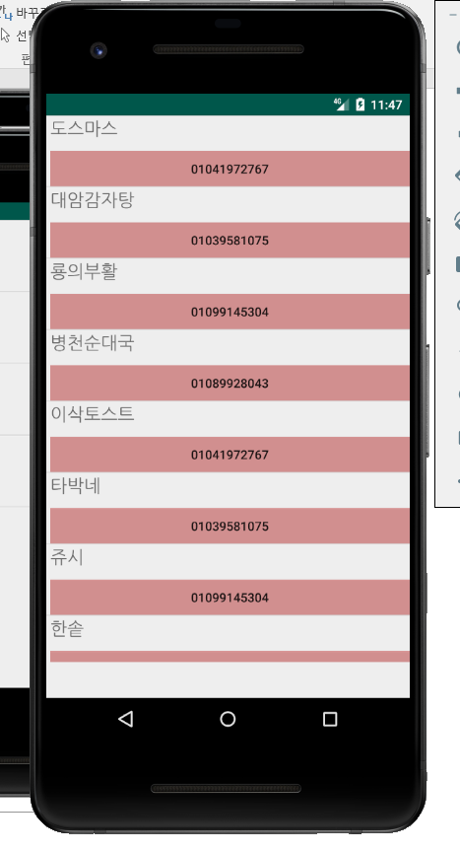
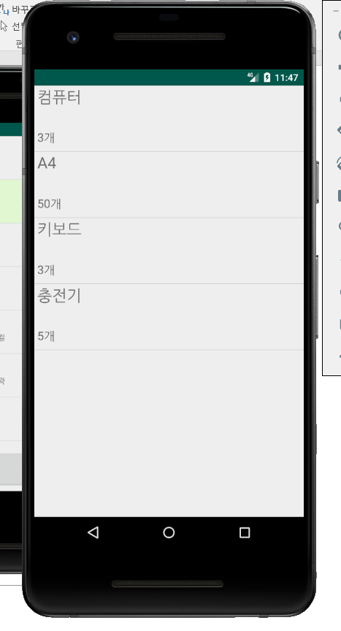
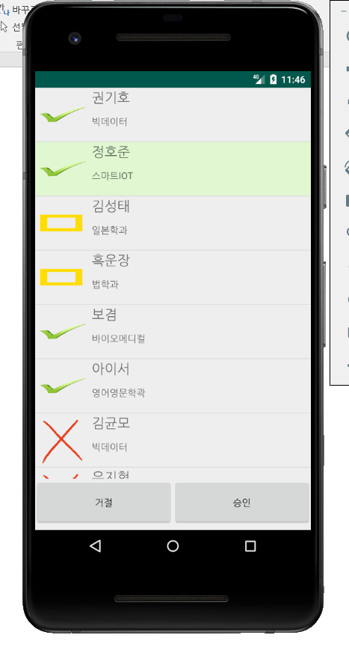
배달 음식
동아리 멤버 확인
물품 대여
가입 신청 관리
전화번호 클릭
자동 전화 연결
동아리 멤버 확인
가입된 동아리 회원을 출력
대여 가능 물품 목록
클릭 시 대여, 반납 Dialog
승인 클릭
DB 코드 0 변경
직급 확인
물건 개수 카운트
거절 클릭
DB 코드 1로 변경

Slide 18
향후계획

Slide 19
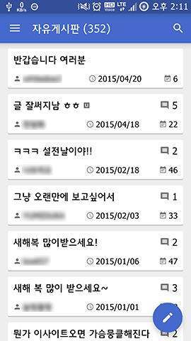
기능추가
게시판 기능
글쓰기 권한, 댓글, 삭제등 구현할 내용이 많음
DB테이블은 준비 완료

Slide 20
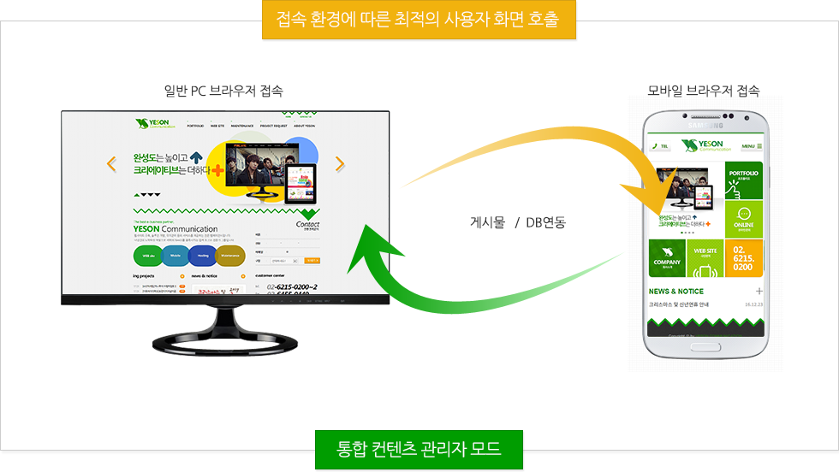
기능추가
웹 연동
웹 팀이랑 데이터 동기화

Slide 21


LAUNCHING

Slide 22
THANKS FOR
YOUR ATTENTION

